Slide 1
Dimensionality Reduction for Stationary Time Series via Stochastic Nonconvex Optimization
2018年春季运筹学阅读报告
https://arxiv.org/abs/1803.02312
讲解人：马玉坤
联系方式：18845895386
邮箱: mayukuner@126.com
2018.5.17

Slide 2
Outline
标题
Deep Hyperspherical Learning
深度超球面学习
作者
Weiyang Liu, Yan-Ming Zhang, Xingguo Li, Zhiding Yu, Bo Dai, Tuo Zhao, Le Song
贡献
实验
结论

Slide 3
Deep Hyperspherical Learning
卷积神经网络（CNN）中的卷积层使用的是卷积核与区域特征的点积
在图像处理、自然语言处理领域用途广泛
而如果不适用点积而使用卷积核与区域特征的角度来作文章。。。

Slide 4
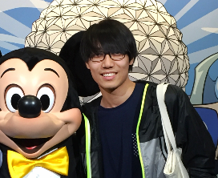
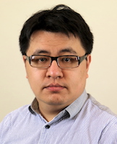
Authors
Weiyang Liu: Georgia Institute of Technology
Yan-Ming Zhang: 中科院自动化所
Xingguo Li: University of Minnesota
Zhiding Yu: Carnegie Mellon University
Bo Dai: Georgia Institute of Technology
Tuo Zhao: Georgia Institute of Technology
Le Song: Georgia Institute of Technology

Slide 5
Tuo Zhao’s ad
I am looking for highly motivated and self-driven Ph.D. students, who are interested in developing novel optimization algorithms and theory for machine learning.
Prospective candidates should have an excellent background in computer science, mathematics, or statistics. Coding skills, as well as experience in areas like machine learning, statistics, or numerical methods are desirable. Most important is a strong interest in computational and statistical theory underlying machine learning.

Slide 6
Contribution
设计了SphereNet，一种深度超球神经网络。
不同于基于卷积核的传统的CNN网络。
SphereNet基于SphereConv。

Slide 7
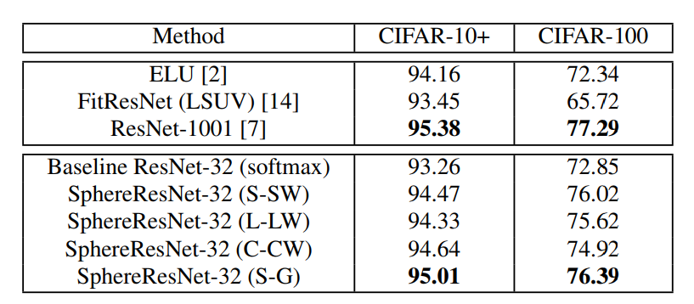
Contribution
图像识别测试集上准确率更高(95.01% on CIFAR-10+)

Slide 8
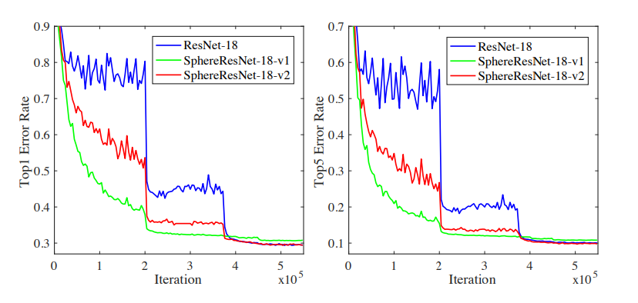
Contribution
在图像识别测试集上收敛更快

Slide 9
Contribution
自带标准化（normalization）功能
不需要添加权重的正则化项

Slide 10
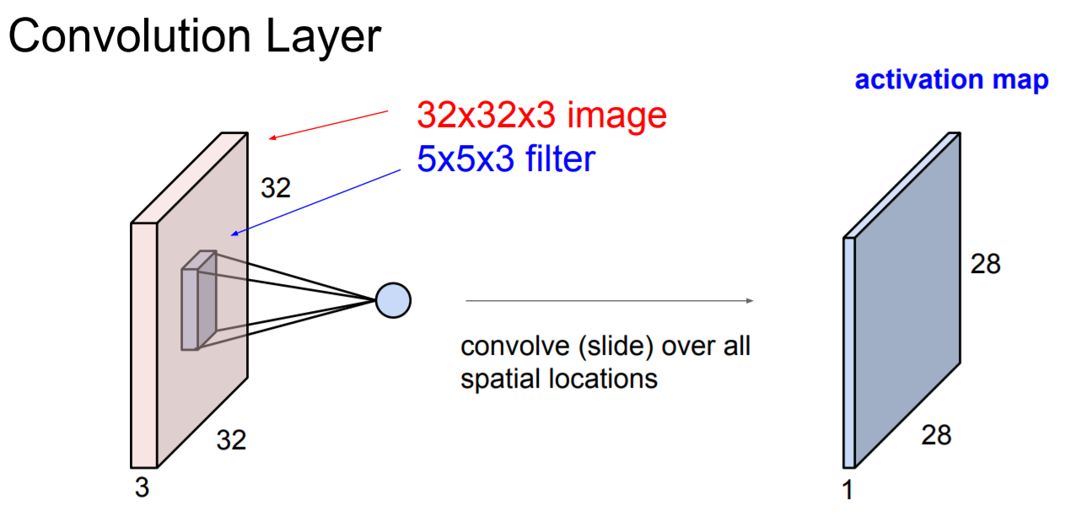
CNN

Slide 11
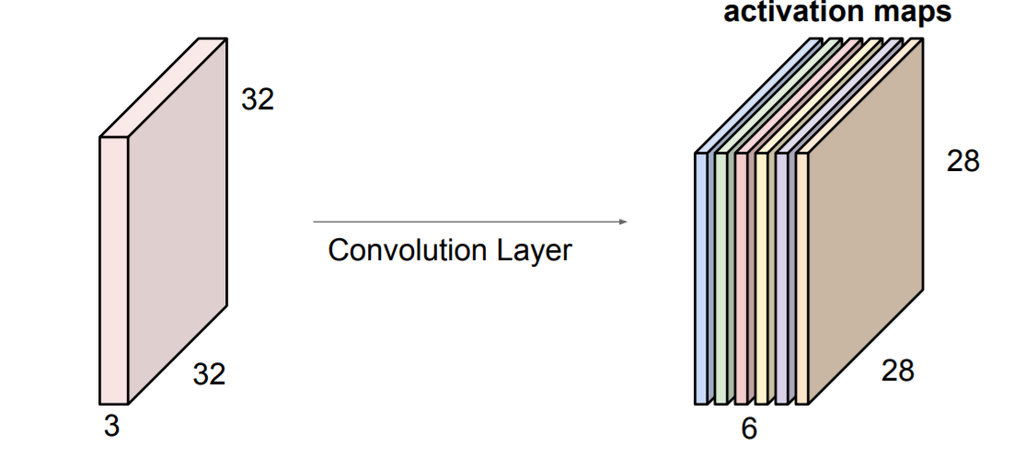
CNN(Cont’d)

Slide 12
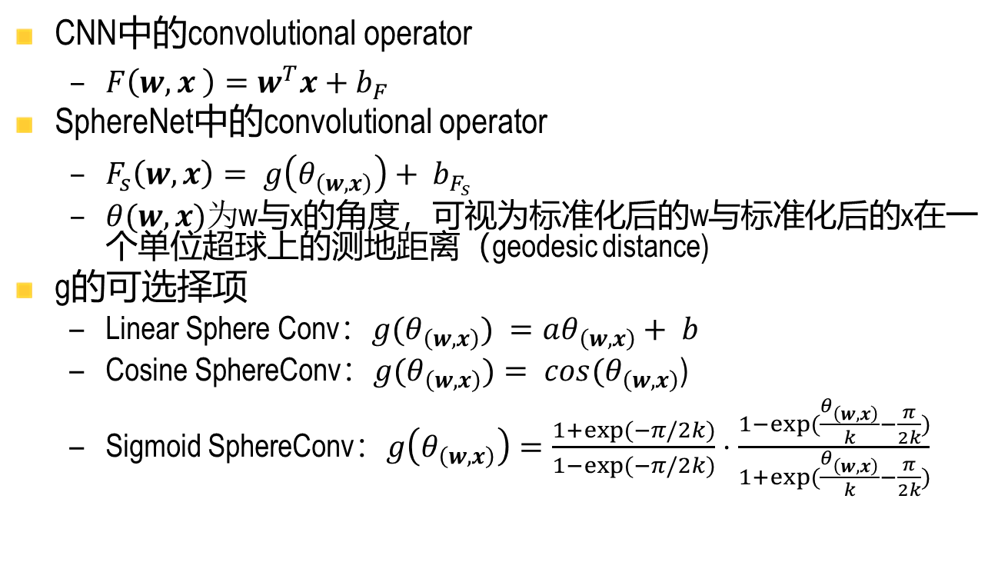
SphereNet
CNN中的convolutional operator
$F\left(w,x \right)=w^{T}x+b_{F}$
SphereNet中的convolutional operator
$F_{s}\left(w, x\right)= g\left(θ_{\left(w,x\right)}\right)+ b_{F_{s}}$
$θ(w,x)为$w与x的角度，可视为标准化后的w与标准化后的x在一个单位超球上的测地距离（geodesic distance)
g的可选择项
Linear Sphere Conv：$g(θ_{\left(w,x\right)}) =aθ_{\left(w,x\right)}+ b$
Cosine SphereConv：$g(θ_{\left(w,x\right)})= cos(θ_{\left(w,x\right)}$)
Sigmoid SphereConv：$g\left(θ_{\left(w,x\right)}\right)=\frac{1+exp⁡(−π/2k)}{1−exp⁡(−π/2k)}⋅\frac{1−exp⁡(\frac{θ_{\left(w,x\right)}}{k}−\frac{π}{2k})}{1+exp⁡(\frac{θ_{\left(w,x\right)}}{k}−\frac{π}{2k})}$

Slide 13


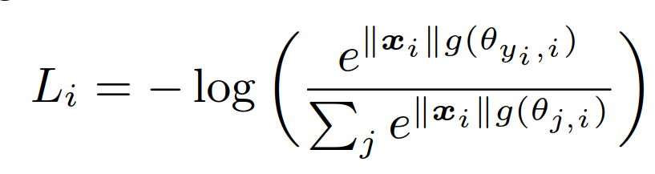
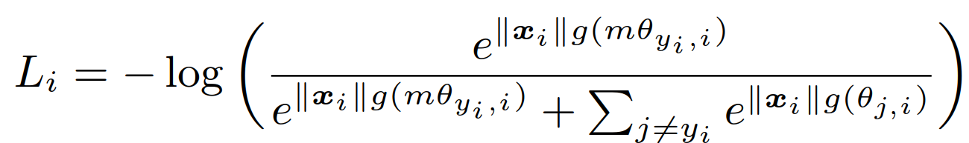
SphereNet的最优化目标
Original Softmax Loss
Weight-normalized Softmax Loss
Generalized Angular Softmax Loss

Slide 14
与CNN的联系
卷积操作：点积加偏置
SphereConv操作：w与x的角度的函数
卷积操作前将w与x标准化->cosine SphereConv operator
If we normalize the convolutional operator in terms of both w and x,
then the normalized convolutional operator is equivalent to the cosine SphereConv operator.

Slide 15
与BatchNorm的比较
与BN的联系
输出限制在[-1,1]之间
可视作一种标准化方法
与BN的区别
SphereConv对输入和权重进行标准化
BN只对输入进行标准化
BN只适用于mini-batch

Slide 16
实验设置
数据集
CIFAR-10（随机左右反转）
CIFAR-10+（数据增强版CIFAR-10）
CIFAR-100
Imagenet 2012
作为对比的CNN与SphereNet结构类似
CIFAR-10 and CIFAR-100
迭代算法：ADAM
批大小：128
Imagenet-2012
迭代算法：SGD with momentum 0.9

Slide 17
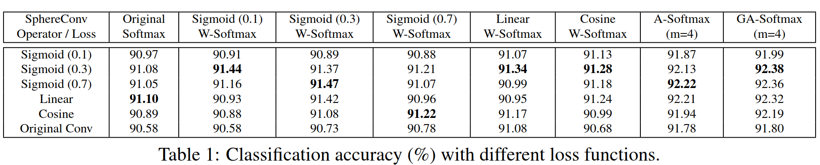
实验结果
使用CIFAR-10
SphereConv要优于传统卷积层
large-margin loss(linear GA-softmax)表现最好

Slide 18
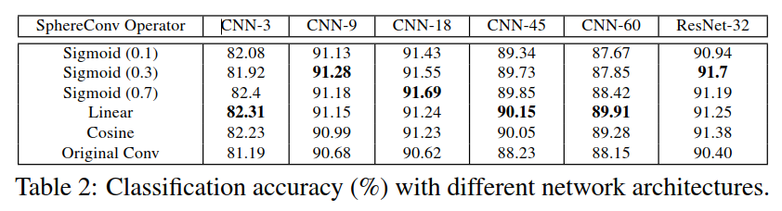
实验结果
使用CIFAR-10
SphereConv优于传统卷积层

Slide 19
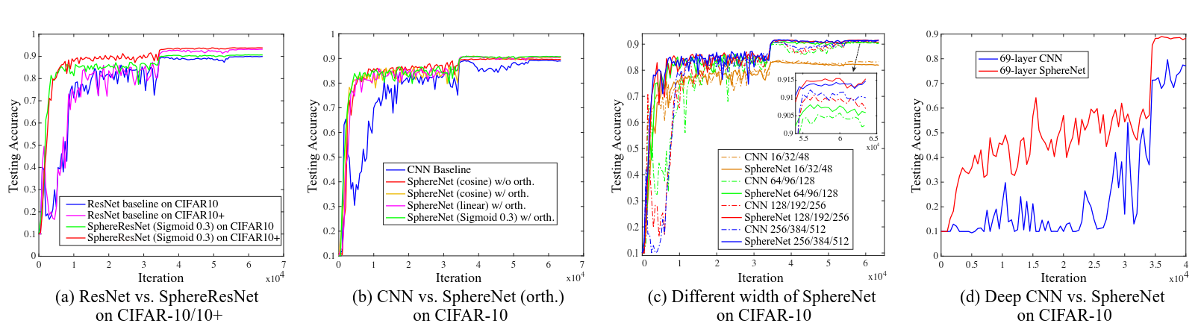
实验结果
SphereNet收敛速度更快，而且更稳定

Slide 20
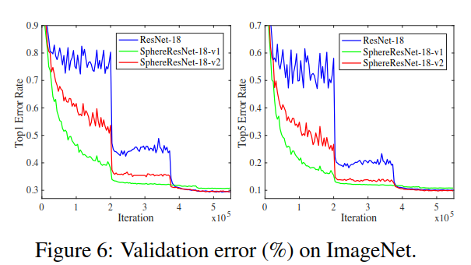
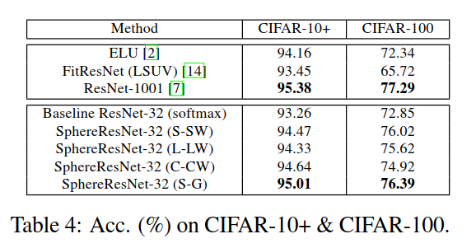
实验结果
在CIFAR-10+以及CIFAR-100上，SphereResNet比ResNet准确度要高
在ImageNet-2012上，SphereResNet比ResNet收敛速度要快，但准确度要低一些

Slide 21
结论
优势
SphereNet天然有标准化权重与输入的特点，训练较为简单
SphereNet在实验的图像识别问题上收敛速度较快，准确率较高
loss函数与operator函数可选，较为灵活
算法不足
输出计算代价较大
自己的想法
更general的做法可能会带来更好的效果

